Slide 1










Greentech Innovation
Un écosystème de start-up et PME pépites de l’innovation et de la transition écologique
Un réseau national d’incubateurs Greentech présent dans toutes les régions
Une offre d’accompagnement proposée par l’Etat

Slide 2

Objectifs
Accélérer le développement des start-up et PME porteuses de solutions innovantes pour la transition écologique
Promouvoir l'innovation ouverte des startups vers le pôle ministériel et les acteurs publics pour accélérer la mise en œuvre des politiques de la transition écologique
Ouvrir, développer l’usage des données, aider les entreprises à accéder et utiliser les données publiques.
Faciliter l’accès à des référents au sein du pôle Ministériel et à l'expertise des membres de son réseau scientifique et technique
Développer les écosystèmes d’innovation verte locaux en s’appuyant sur un réseau national d’incubateurs

Slide 3
  Un ensemble de programmes concourant au soutien de l'écosystème de la GreenTech en France:
    un label
    un programme annuel de séminaires
    des data sessions et hackathons
    le Meetup Greentech: le rendez-vous annuel de l'écosystème français de la Greentech
  Une communauté d'innovateurs:
    214 lauréats d’appels à projets
    30 lauréats de hackathons
    +20 incubateurs partenaires
    +33 organismes du réseau scientifique et technique du MTE
>> en lien avec la FrenchTech
La Greentech Innovation c’est quoi ?

Slide 4
Relai de votre activité par nos outils
Promotion de vos solutions lors d'évènements de haut niveau en présence de dirigeants et décideurs publics et privés (Meetup, petits-déjeuners, table-rondes...)
Le Blog Greentech :
Site participatif, bon moyen de diffuser ses informations et actus
Section veille : concours et AAP
Job board : publication gratuite de vos offres d’emplois et de stage
Linkedin
Twitter
Newsletter
Chaîne Youtube
Instagram
Promotion par la Greentech Innovation

Slide 5
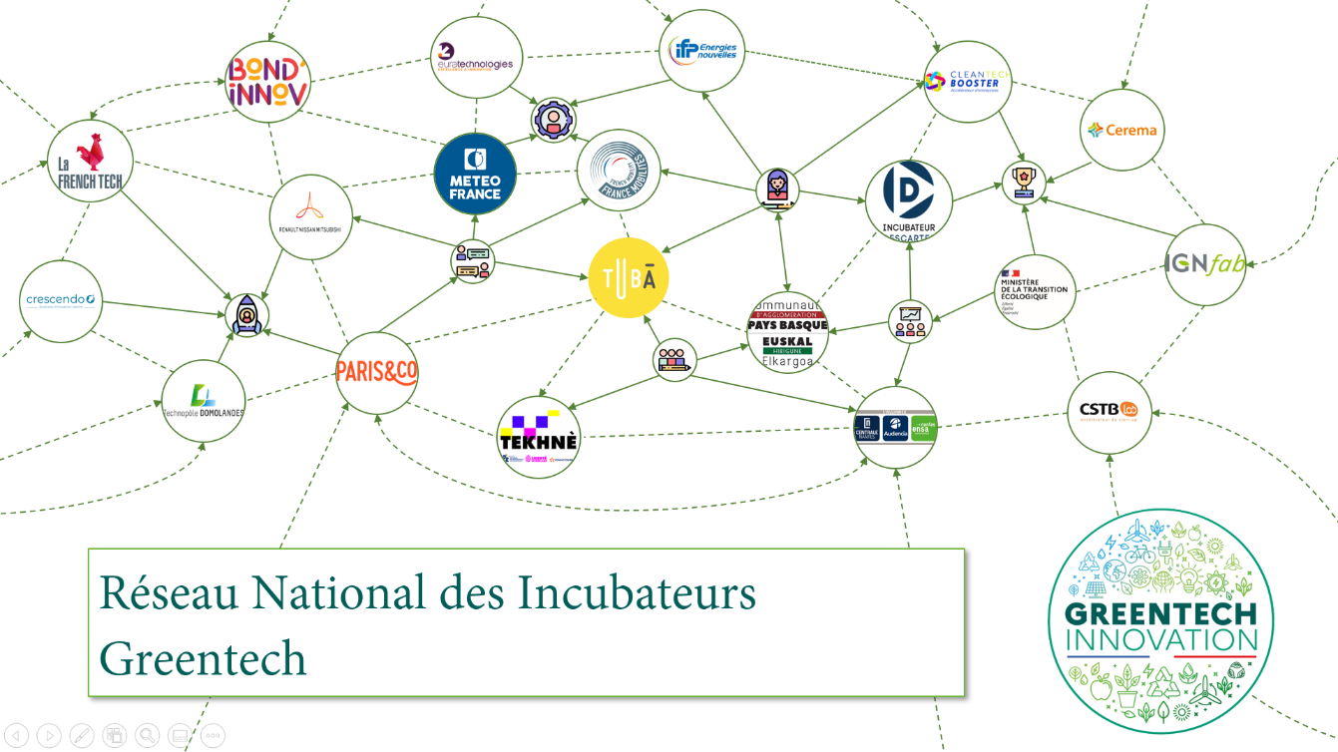

Slide 6
Le Réseau National des Incubateurs Greentech
Annoncé le 5 octobre par la Ministre de la Transition Ecologique Barbara Pompili lors du Meet’Up Greentech 2020
Un réseau pour dynamiser les relations entre les territoires et accroître les synergies entre tous les secteurs
Une composition riche : incubateurs, instituts de recherches, technopoles et leurs centres de recherche, établissements du RST (Cerema, CSTB, Météo France)
Une organisation partagée où chaque acteur est décisionnaire et animateur
Un outil majeur de communication, de synergie, d’accès aux ressources et d’expérience de tout un réseau sur l’ensemble du territoire

Slide 7

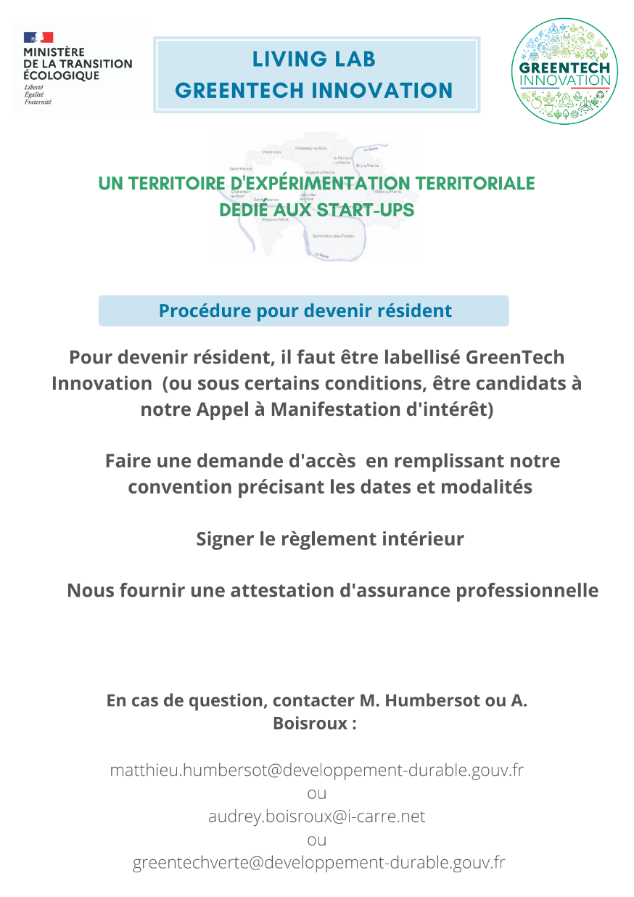
Living Lab Greentech de St-Mandé

Slide 8
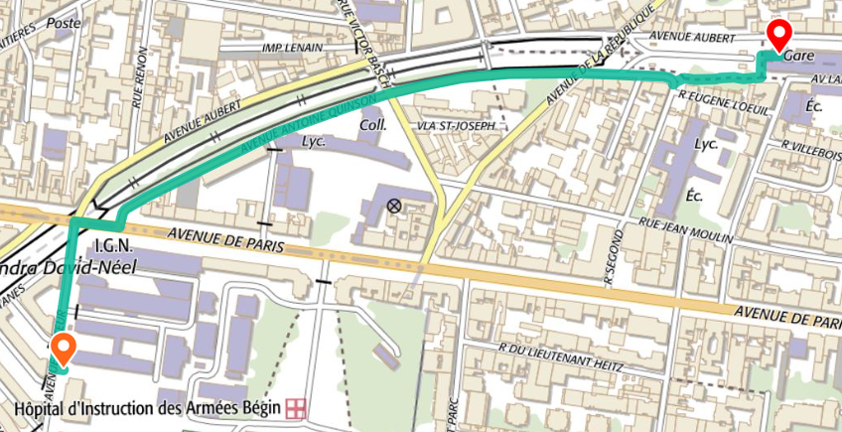
Living Lab Greentech de Saint-Mandé

Slide 9

Réseau Scientifique et Technique
Notes:
https://www.ecologique-solidaire.gouv.fr/reseau-scientifique-et-technique
http://www.rst.developpement-durable.gouv.fr/spip.php?page=sommaire

Slide 10
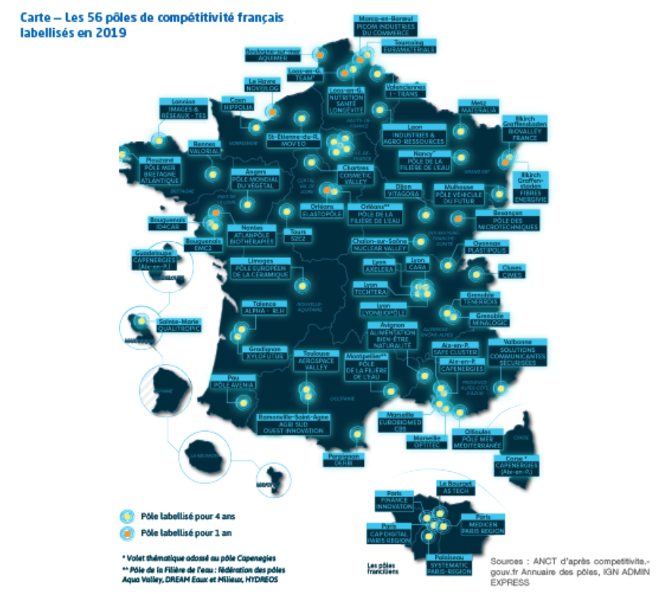
Mises en relation
pôles de compétitivité

Slide 11
Offre d’accompagnement technique des start-up

Slide 12
Coaching gratuit & sur-mesure avec Florence Mathieu (Aina Lab), consultante experte en matière de design thinking
Pour accéder aux séances – vous devez suivre la formation disponible ici.
Mentorat en visioconférence
Prenez RDV avec l’adresse mail suivante : audrey.boisroux@developpement-durable.gouv.fr
Offre en quantité limitée !
Coaching design thinking
Une experte en conception user-centric de produits et services

Slide 13
Acquérir de nouvelles compétences métiers : programmation, web, graphisme, webmarketing, entreprenariat, etc.
1 accès offert par start-up pendant un an
Activation en contactant : younes.dellal@i-carre.net
Tuto.com
68 000 tutos vidéos à découvrir

Slide 14
Plus de 70 études téléchargées pour mieux comprendre votre marché.
Pour accéder au catalogue disponible contactez : younes.dellal@i-carre.net
Xerfi

Slide 15
Créer des rapports pour présenter les résultats de votre stratégie de communication.
Identifier les journalistes les plus pertinents pour relayer votre message
Recevoir des rapports réguliers dans votre boîte mail sur vos retombées presse ou celles de vos concurrents.
Liste relations presse

Slide 16
Une collaboration avec différents partenaires
Des thématiques diverses :
Organisation d’entreprise (réussir son recrutement, relation presse etc.)
Outils pratiques (DIVI pour création de site internet, éco-conception)
Information sur les actions du pôle ministériel agissant sur votre activité (financement, actualité règlementaire, pôle de compétitivité)
Problem session
Des experts, des contacts, des témoignages et un temps de question/réponses
Avec un compte rendu et un replay
Webinaire

Slide 17
Un besoin spécifique ?
Contactez nous sur : greentechinnovation@developpement-durable.gouv.fr
Vous pouvez également contacter tout membre de l’équipe (slide suivante)
Hotline Greentech

Slide 18
Le MTE et ses partenaires, ADEME, Etalab, IGN, Cerema… ouvrent leurs données, notamment :
Données rénovation énergétique et datasessions,
Données sur de Géorisques et données ICPE
maintenues et diffusées par la DGPR*
Données du domaine de l’eau ;
Données statistiques sur l’environnement;
Données capitalisée par Etalab, pour tous les ministères.
*Direction générale de la prévention des risques
Accès aux données

Slide 19
1. Créez votre site « carrière » et votre compte sur: welcomekit.co/onboarding
2. Envoyez un mail à jobboard@wttj.co en disant que vous souhaitez obtenir un accès au job board Greentech Innovation : https://greentech-innovation.welcomekit.co/
3. Vous recevez un mail de confirmation confirmant votre accès
4. Vous pouvez commencer à publier vos offres de stage et d'emploi.
En cas de difficulté, contactez jeronathan.semelane@wttj.co ou greentechinnovation@developpement-durable.gouv.fr
Mode d’emploi du Jobboard

Slide 20
Octobre 2021: MeetUp Greentech
Prochaines étapes

Slide 21

Ecolab anime Greentech Innovation
Benoit Spittler : Chef du bureau start-up et nudge - Benoit.Spittler@developpement-durable.gouv.fr ou +33 6 35 92 78 51
Matthieu Humbersot : Responsable Accélération & Open Innovation, réseau d’incubateurs) - matthieu.humbersot@developpement-durable.gouv.fr ou +33 7 63 13 42 33
Audrey Boisroux : Cheffe de projet Innovation ouverte (AMI, Webinaires etc.) – audrey.boisroux@ developpement-durable.gouv.fr ou +33 1 40 81 60 07
Antoine Boudin, chargé de mission événementiel et innovation ouverte – antoine.boudin@i-carre.net -
Illari Wensjoe, chargée d’affaire communication et start-up – Illari.wensjoe@i-carre.net -
Martin Roulle, chargé d’affaire animation du Réseau national des Incubateurs Greentech – martin.roulle@i-carre.net
Jeanne Glachant, chargée de mission promotion des achats publics Greentech et animation du LivingLab – jeanne.glachant@i-carre.net -
Ou contactez-nous sur : greentechinnovation@developpement-durable.gouv.fr

